Slide 1
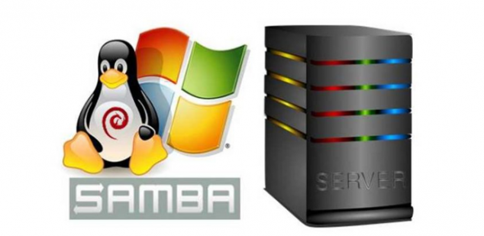
Ficheros compartidos con SAMBA

Slide 2
¿Qué es SAMBA ?
SMB es el protocolo de red usado en Windows para la compartición en red de ficheros.
SAMBA es una implementación libre del protocolo SMB para sistemas operativos basados en UNIX, esto permite que sistemas con Linux, Mac OS o Windows puedan relacionarse en una misma red de archivos.

Slide 3
¿Qué permite?
SAMBA nos permite compartir en red local archivos entre diferentes Sistemas Operativos. También nos permite restringir el acceso a los recursos compartidos.
Esto será posible mediante operaciones clientes-servidor: para ello será necesario instalar un servidor y clientes SAMBA.

Slide 4
SMB vs. NFS
Tanto SMB como NFS son protocolos de red que nos permiten compartir nuestros archivos.
Mientras que NFS únicamente puede ser utilizado por sistemas UNIX (Linux, MacOS), el protocolo SMB es compatible con Windows y Unix. Por lo tanto, el protocolo SMB es recomendado para entornos mixtos.
En general NFS es más rápido que SMB, por lo que sí solo vamos a conectar sistemas Unix es el recomendable.

Slide 5
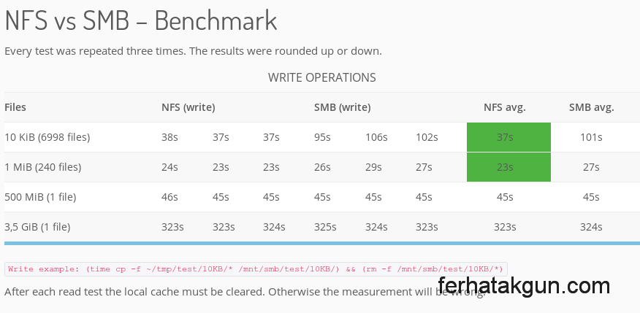
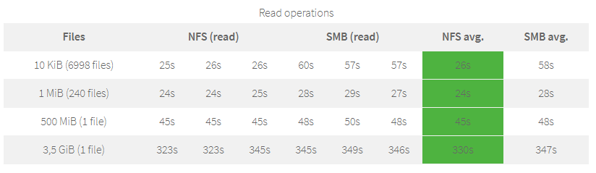
SMB vs NFS
https://ferhatakgun.com/network-share-performance-differences-between-nfs-smb/

Slide 6
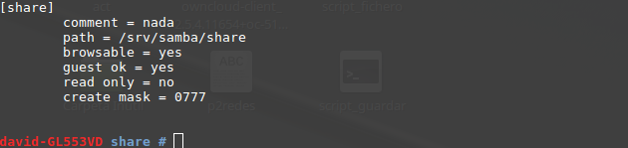
Utilizando SAMBA
En nuestro caso, el servidor lo hemos instalado en un sistema Linux, es bastante sencillo, basta con:
sudo apt install samba
Tras ello podemos configurar SAMBA con el fichero /etc/samba/smb.conf

Slide 7
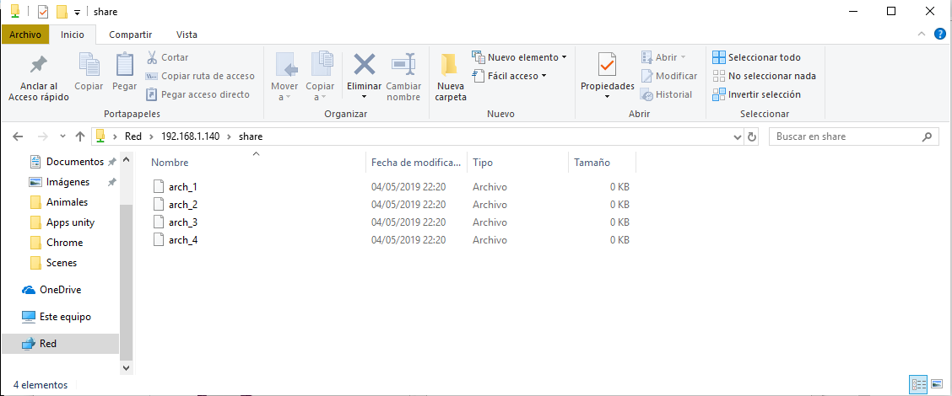
Conexión desde windows, linux y android
Windows: nos vamos a ejecutar e introducimos \<ip_del_servidor>
Para conectarnos al recurso compartido desde Windows (no es necesario instalar nada): \<ip_del_servidor>

Slide 8
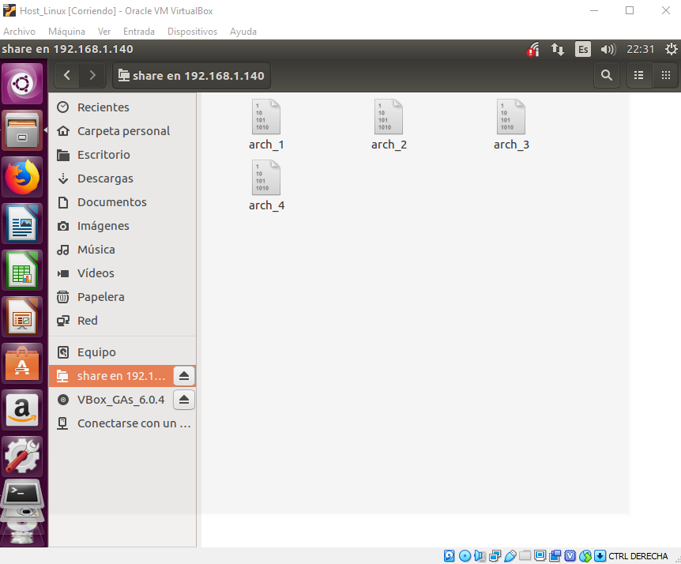
Conexión desde windows, linux y android
Para conectarnos desde Linux(es necesario instalar el cliente samba previamente) introducimos: smb://<ip_del_servidor>

Slide 9
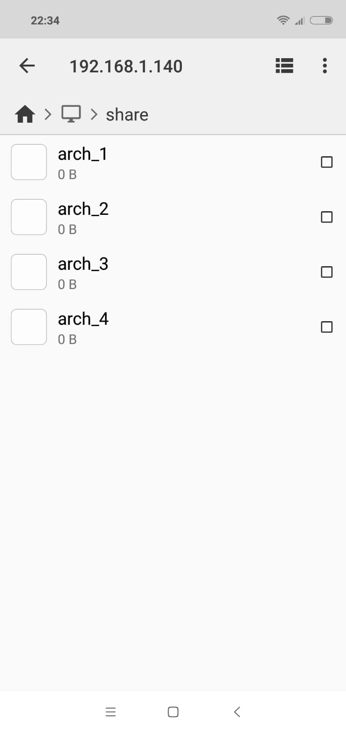
Conexión desde windows, linux y android
Para conectarnos desde Android se va a requerir instalar alguna aplicación que nos lo permita, se ha utilizado Cx File Explorer
Una vez instalado, al iniciar la app introducimos la IP del dispositivo en la red (para ello debemos estar conectados a la red local) e introducimos usuario y contraseña si es necesario.

Slide 10
Configuración: protección básica I
La configuración anterior permitiría conectarse a cualquier dispositivo de la red (por la opción “guest ok=yes”) si queremos limitar el acceso a uno o más dispositivos podemos introducir una o más ip en la configuración:
hosts allow = 192.168.3.2

Slide 11
Configuración: protección básica II
Podemos hacer que los dispositivos necesiten autentificarse para acceder a la carpeta. Supongamos que queremos crear un usuario, “juan”, y que sólo él pueda acceder a una sección.
1-Añadimos “valid users = juan” (sin comillas) a la sección.
2-Ejecutamos los siguientes comandos en linux:
sudo adduser juan (ya que debemos añadir el usuario en linux primero)
sudo smbpasswd -a juan (con esto le damos un usuario en samba)
(nos pide contraseña)

Slide 12
Conclusión
SAMBA es una aplicación muy interesante para poder disfrutar de las ventajas de tener una red de archivos compartida, fácil de instalar y utilizar. Preferible a NFS cuando utilicemos sistemas diferentes (algo muy común).

